Slide 1
Пәні:
Алгебра және анализ бастамалары
Сынып:
10
Тоқсан:
3
Ұстаздың аты-жөні:

Slide 2

Туынды тарауы бойынша есептер шығару
Оқу мақсаты:
10.4.1.22 - күрделі функцияның туындысын табу
10.4.1.23 - тригонометриялық функциялардың туындыларын табу
10.4.2.1 - туындының геометриялық мағынасын білу
10.4.3.1 - туындының физикалық мағынасына сүйене отырып, қолданбалы есептер шығару;

Slide 3
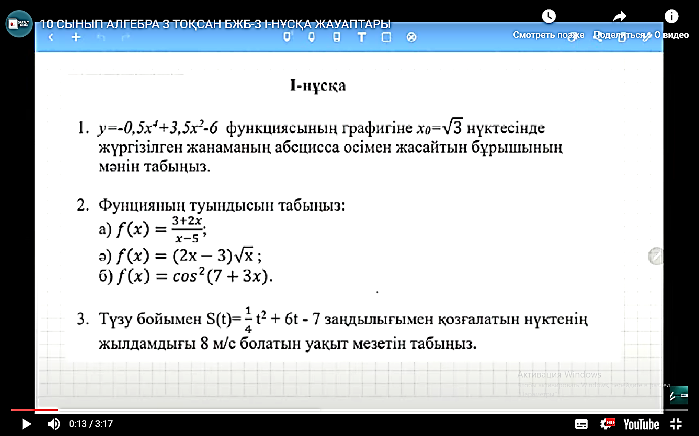
Жиынтық тапсырма (мысал)

Slide 4
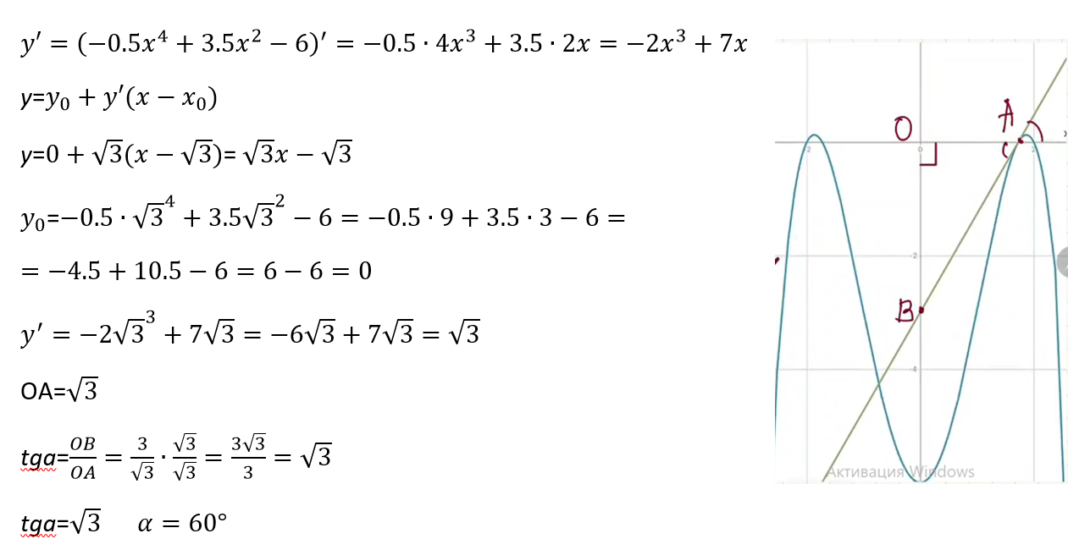

Slide 5
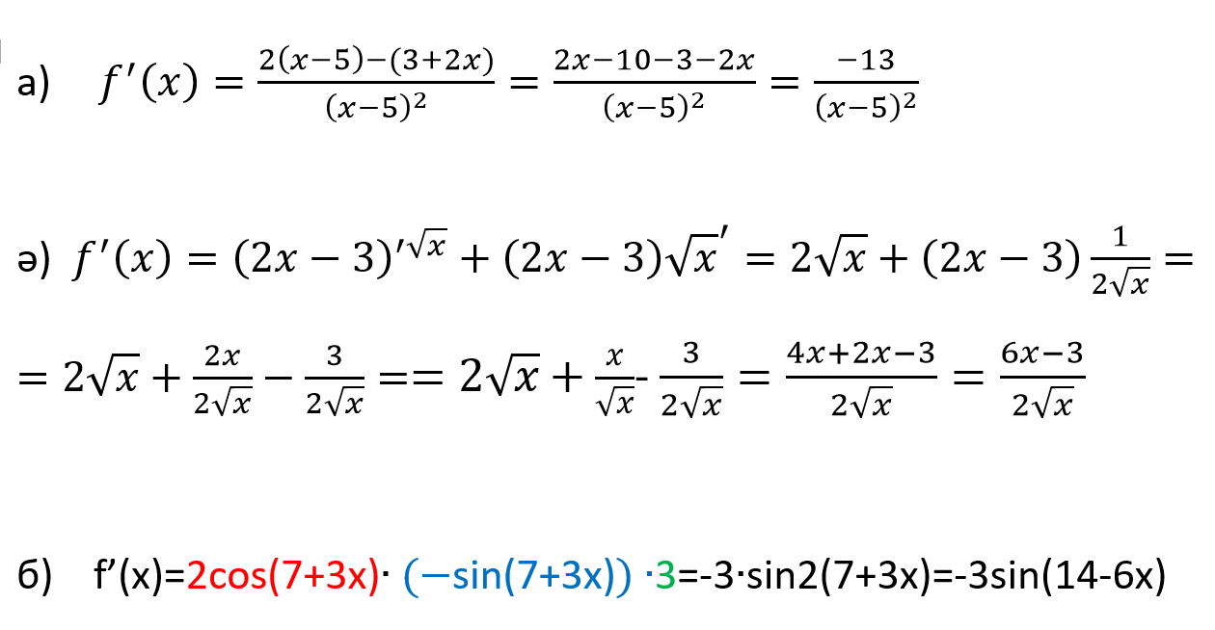

Slide 6
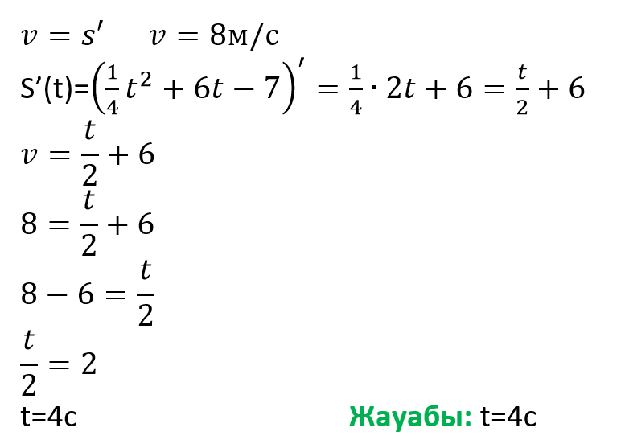

Slide 7
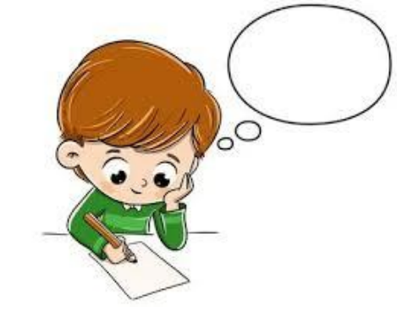
Сабақтың қорытындысы
Бүгін оқушылар туынды тарауында өткен тақырыптар бойынша өз білімдерін бекітіп есептерін шығаруды үйренді және жиынтық бағалауда келуі мүмкен деген сабақ мақсаттарына жаттығу тапсырмаларының орындалуын қарастырдық.

